Slide 1


TRƯỜNG TIỂU HỌC ÁI MỘ A
Bài giảng điện tử Tiếng Việt lớp 2
Viết: Bờ tre đón khách

Slide 2
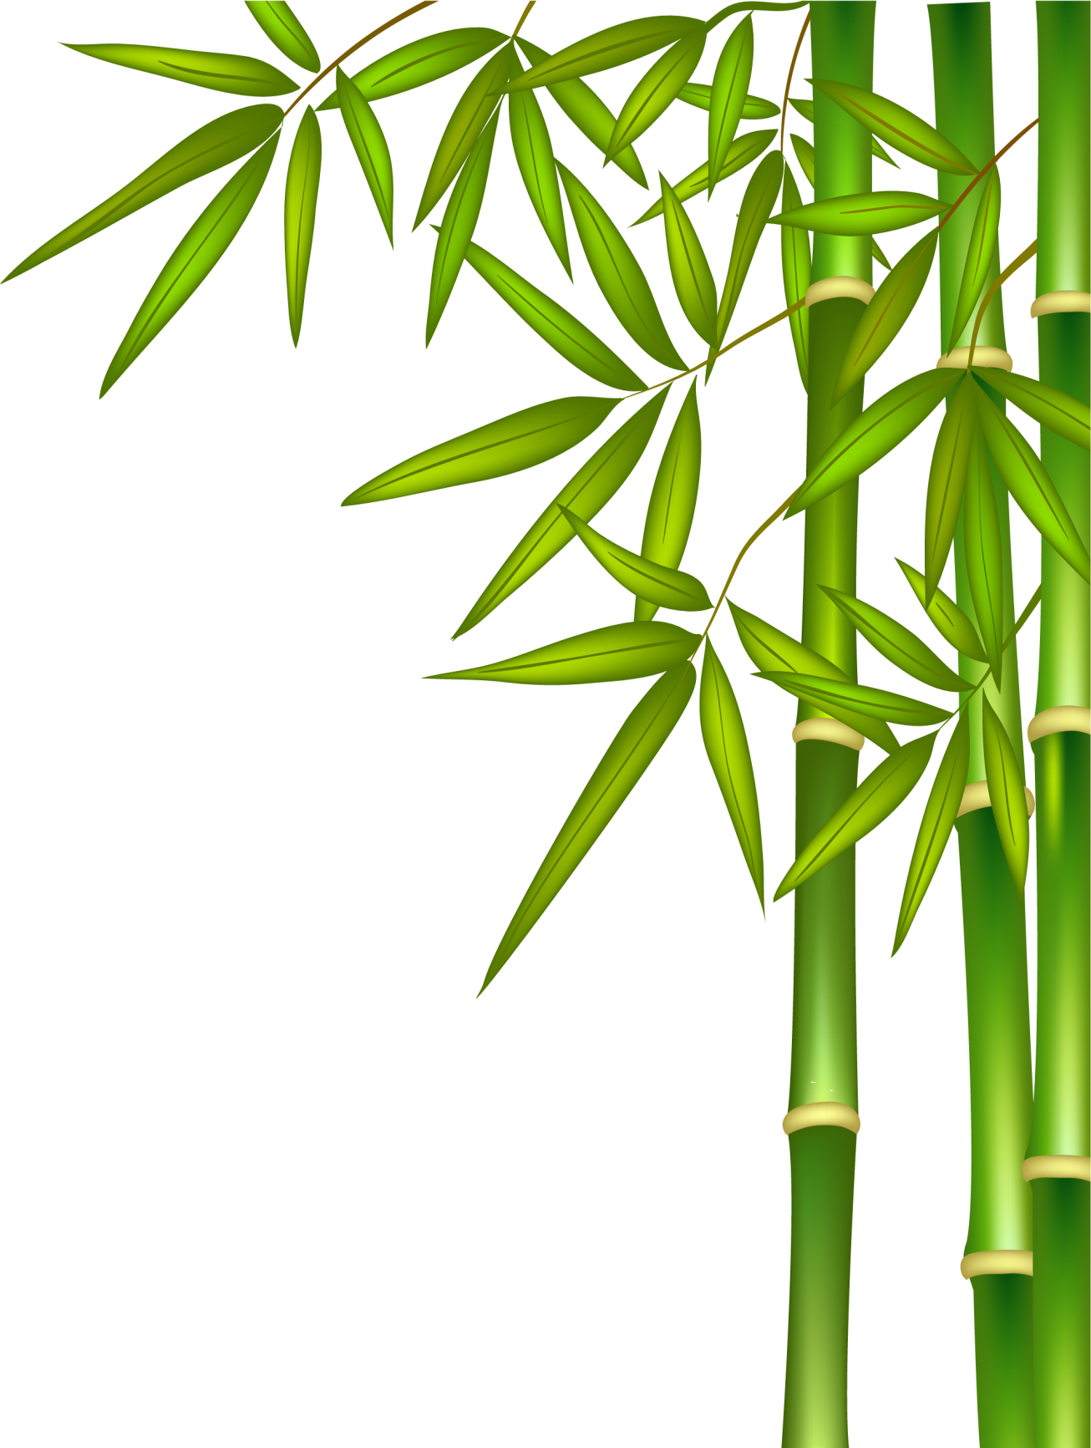



TUẦN 24
Bài
12
BỜ TRE ĐÓN KHÁCH
TIẾT 3. VIẾT

Slide 3

Yêu cầu cần đạt
- Viết đúng chính tả bài Bờ tre đón khách; biết viết hoa các chữ cái đầu tên bài và đầu các câu thơ.
- Làm đúng các bài tập chính tả phân biệt d/gi; iu/ưu hoặc ươc/ươt.
Notes:
12

Slide 4


1. Nghe – viết:
Bờ tre đón khách
Bờ tre quanh hồ
Suốt ngày đón khách
Một đàn cò bạch
Hạ cánh reo mừng
Tre chợt tưng bừng
Nở đầy hoa trắng.
Đến chơi im lặng
Có bác bồ nông
Đứng nhìn mênh mông
Im như tượng đá.
Một chú bói cá
Đỗ xuống cành mềm
Chú vụt bay lên
Đậu vào chỗ cũ.

Slide 5

Tìm hiểu nội dung bài viết
Câu thơ nào thể hiện niềm vui của bờ tre khi được đón khách?
Tre chợt tưng bừng
Trong bài viết có những con vật nào đến thăm bờ tre?
đàn cò bạch, bác bồ nông, chú bói cá

Slide 6







Lưu ý khi viết
Viết hoa tên đầu bài và đầu mỗi câu thơ.
Các dấu chấm trong bài.
Các chữ dễ viết sai trong bài:
quanh, suốt ngày, reo mừng, hoa trắng, tượng đá.

Slide 7

Tư thế ngồi viết
Lưng thẳng.
Không tì ngực xuống bàn.
Đầu hơi cúi.
Mắt cách vở khoảng 25-30cm.
Tay phải cầm bút
Tay trái tì nhẹ lên mép vở để giữ.
Hai chân để song song thoải mái.

Slide 8
1. Nghe – viết:
Bờ tre đón khách
Bờ tre quanh hồ
Suốt ngày đón khách
Một đàn cò bạch
Hạ cánh reo mừng
Tre chợt tưng bừng
Nở đầy hoa trắng.
Đến chơi im lặng
Có bác bồ nông
Đứng nhìn mênh mông
Im như tượng đá.
Một chú bói cá
Đỗ xuống cành mềm
Chú vụt bay lên
Đậu vào chỗ cũ.

Slide 9
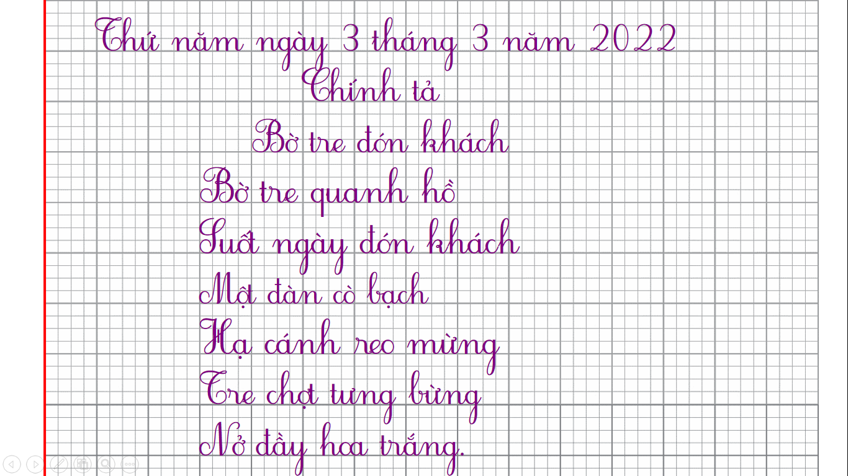

Thứ năm ngày 3 Ǉháng 3 năm 2022
Chính tả
Bờ tre đón khách
Bờ tre quanh hồ
Suốt ngày đón khách
Một đàn cò bạch
Hạ cánh ςeo mừng
Tre chợt tưng bừng
Nở đầy hoa trắng.
Notes:
GVHD HS trình bày cân đối, đừng nên quá máy móc việc bắt HS phải lùi mấy ô mấy ô. Điểu này sẽ tạo nên sự cứng nhắc cho HS trong cuộc sống.

Slide 10
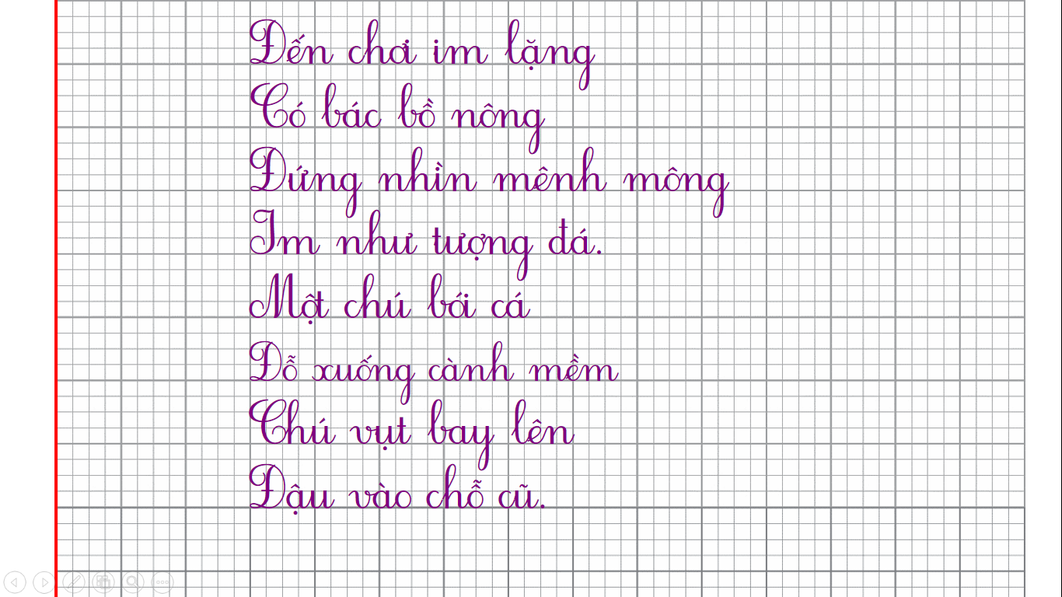
Đến chơi im lặng
Có bác bồ nông
Đứng nhìn mênh mông
Im như tượng đá.
Một chú bói cá
Đỗ xuống cành mềm
Chú vụt bay lên
Đậu vào chỗ cũ.
Notes:
GVHD HS trình bày cân đối, đừng nên quá máy móc việc bắt HS phải lùi mấy ô mấy ô. Điểu này sẽ tạo nên sự cứng nhắc cho HS trong cuộc sống.

Slide 11

2. Chọn d hoặc gi thay cho ô vuông.
Cây dừa xanh toả nhiều tàu
Dang tay đón gió, gật đầu gọi trăng.
(Theo Trần Đăng Khoa)

Slide 12

3. Chọn a hoặc b.
a. Chọn iu hoặc ưu thay cho ô vuông.
- Xe cứu hoả chạy như bay đến nơi có đám cháy.
- Chim hót ríu rít trong vòm cây.
- Cây bưởi nhà em sai trĩu cành.

Slide 13

3. Chọn a hoặc b.
b. Chọn ươc hoặc ươt thay cho ô vuông.
- Hoa thược dược nở rực rỡ trong vườn.
- Những hàng liễu rủ thướt tha bên hồ.
- Nước ngập mênh mông.

Slide 14

TẠM BIỆT CÁC CON!

